Slide 1
Razor Views и клиентская часть

Slide 2
Цели и задачи занятия
Понять:
как Razor генерирует HTML на сервере
как View взаимодействует с контроллером и моделью
какие инструменты связывают серверную и клиентскую части.

Slide 3
Архитектура MVC и место View
Схема MVC: Model → Controller → View → Браузер
View — слой представления (presentation layer), отвечает за отображение данных в HTML.
Принцип разделения ответственностей:
  Model — данные и бизнес-логика.
  Controller — обработка запроса, вызов сервисов, выбор View.
  View — только отображение, никакой бизнес-логики.
Ключевая идея: контроллер готовит модель и передаёт её в View; View не знает, откуда пришли данные.

Slide 4
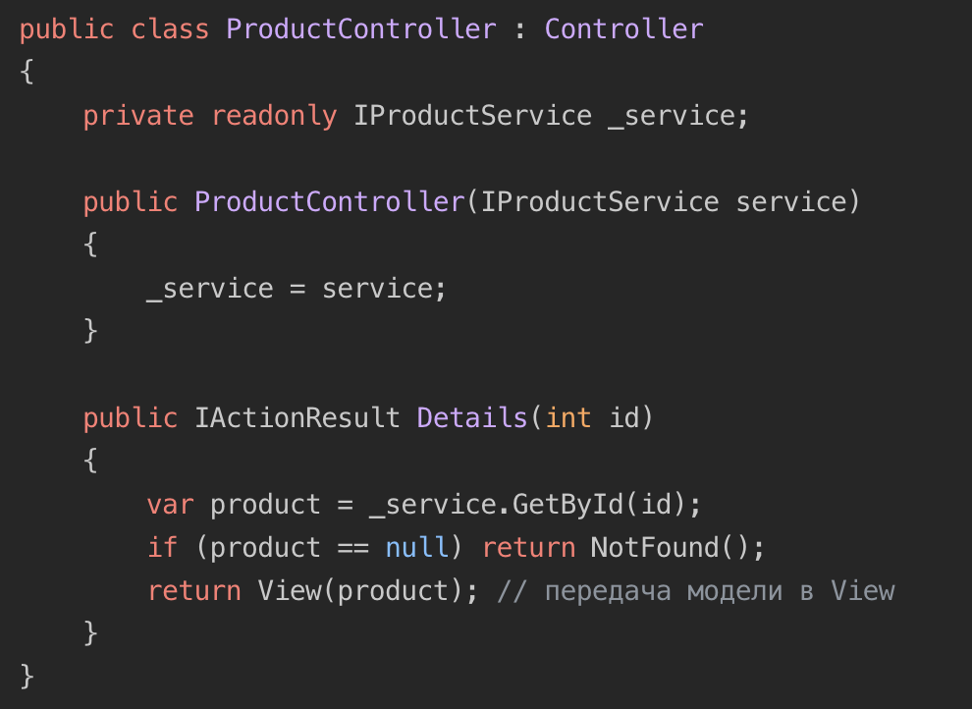
return View(product) - это момент передачи данных. View не обращается к базе напрямую; всё, что ему нужно, приходит через модель.

Slide 5
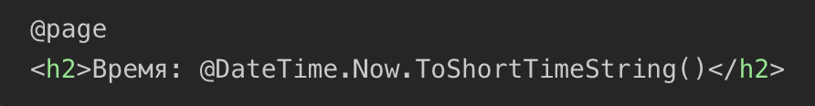
Что такое Razor: синтаксис и базовые конструкции
Razor — шаблонизатор от Microsoft для встраивания C# в HTML
Символ @ — переход от HTML к C
Не отдельный язык — это C# внутри разметки
Файлы имеют расширение .cshtml
Razor компилируется в C#-класс, наследуемый от RazorPages<T>
Результат в браузере: Время: 14:30

Slide 6
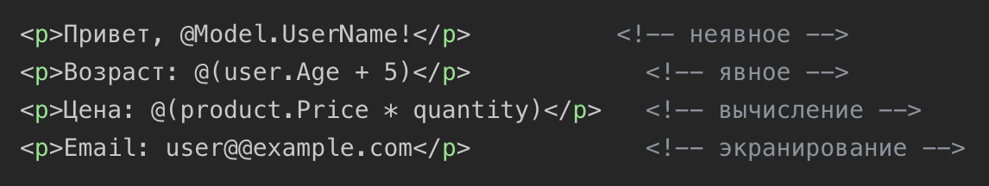
Неявные и явные выражения
Неявные выражения —@ + одно слово/выражение без пробелов: @DateTime.Now, @user.Name
Явные выражения — @( ... ) для выражений с пробелами или спецсимволами
Экранирование @ - двойной @@: <p>@@Username</p> -> <p>@Username</p>

Slide 7
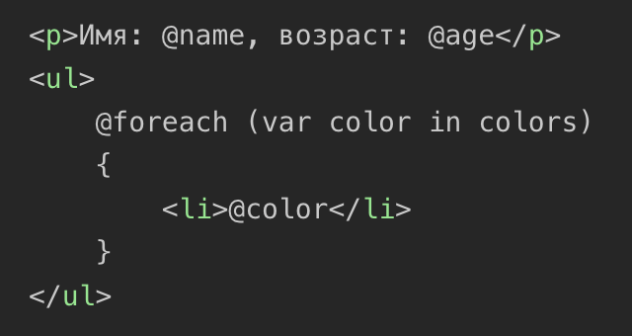
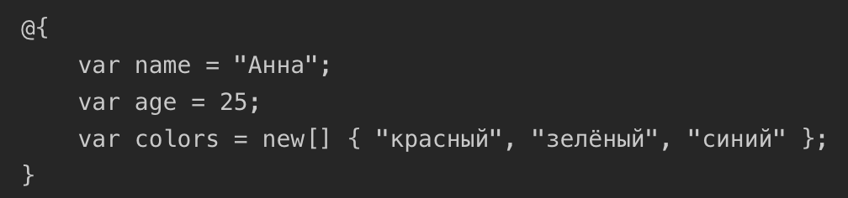
Блоки кода
Блок кода: @{ ... } - внутри выполняются C#-инструкции, результат не выводится напрямую
Переменные, объявленные в блоке, доступны в последующих выражениях того же представления
Каждая инструкция заканчивается ; (точкой с запятой)
Внутри блока можно смешивать C# и HTML

Slide 8
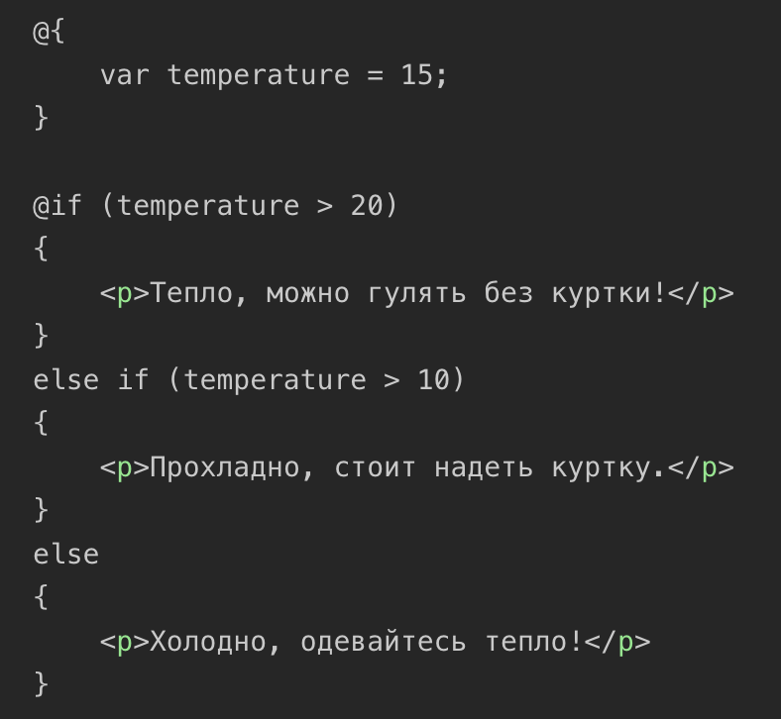
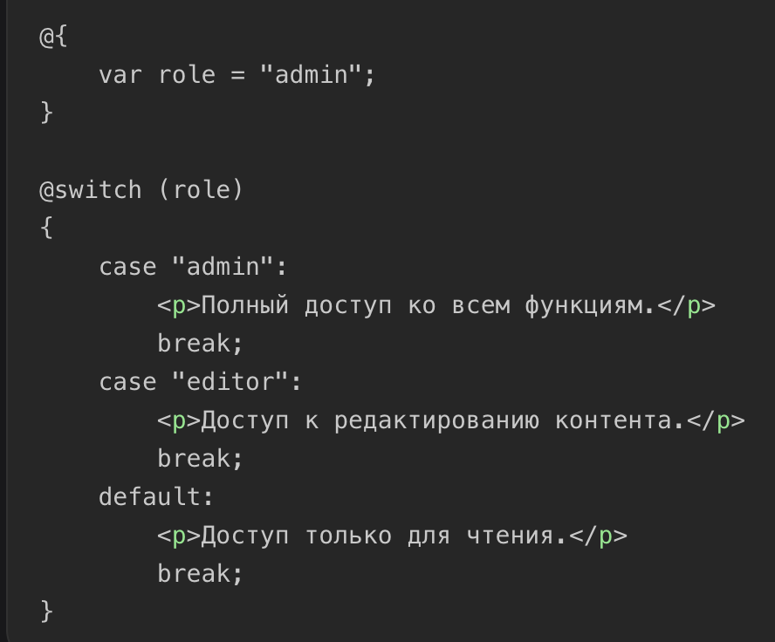
Условные операторы
@if, @else if, @else - стандартный синтаксис C# с префиксом @
@switch - аналогично
Внутри блоков можно свободно писать HTML

Slide 9
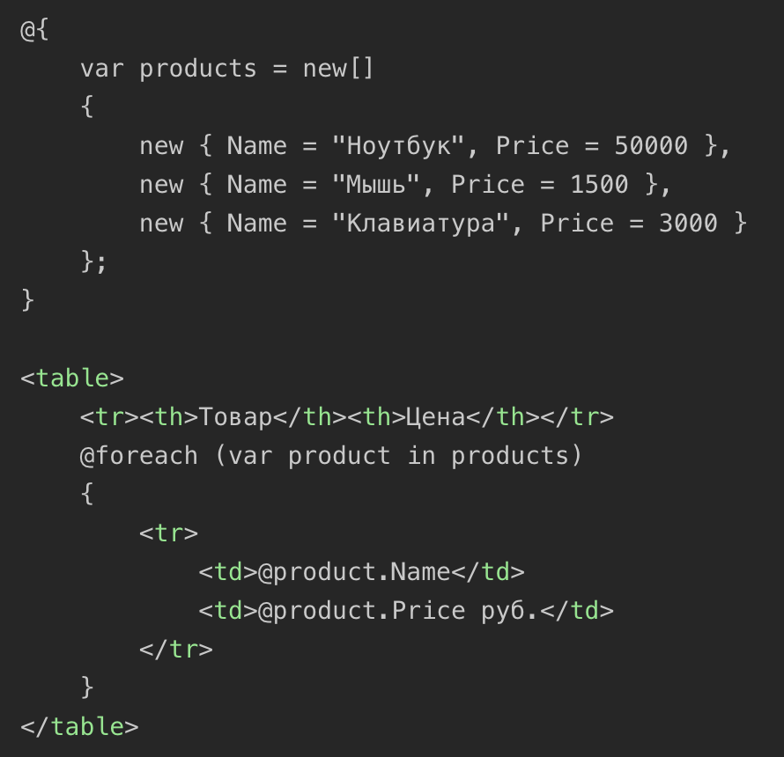
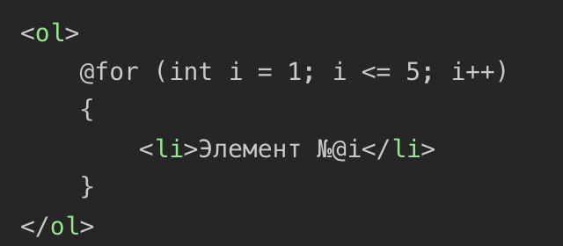
Циклы
Поддерживаются @for, @foreach, @while,
@do while
Синтаксис — @ + ключевое слово цикла,
тело в { }

Slide 10
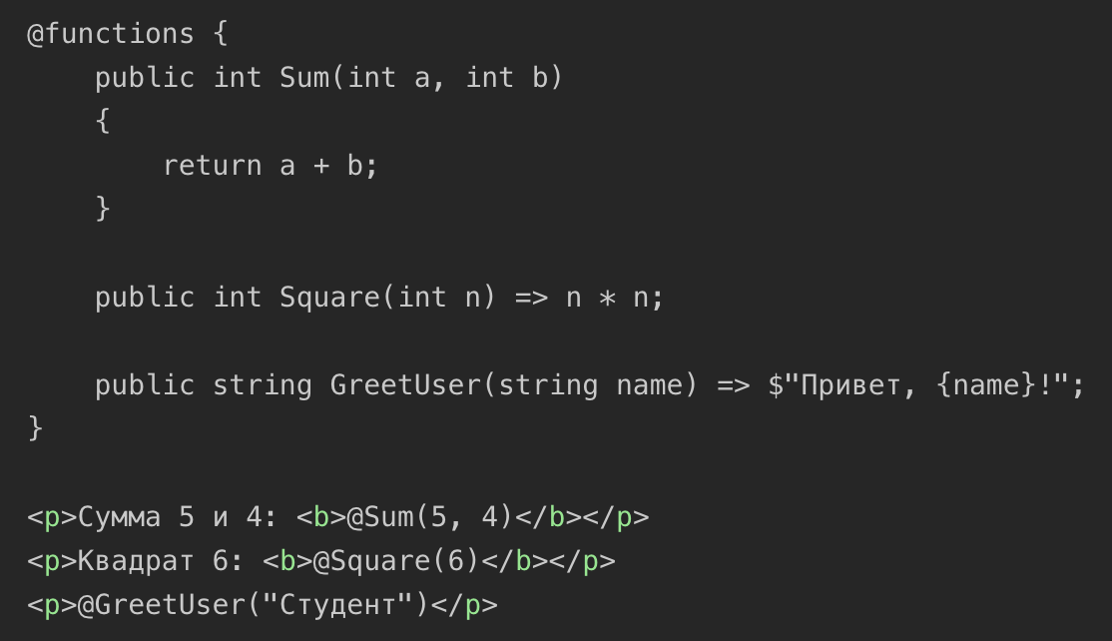
@functions — функции в представлении
@functions - объявление методов и свойств внутри представления
Методы доступны по всему представлению
В отличие от локальных функций в @{ }, @functions создаются на уровне класса
Результат:

Slide 11
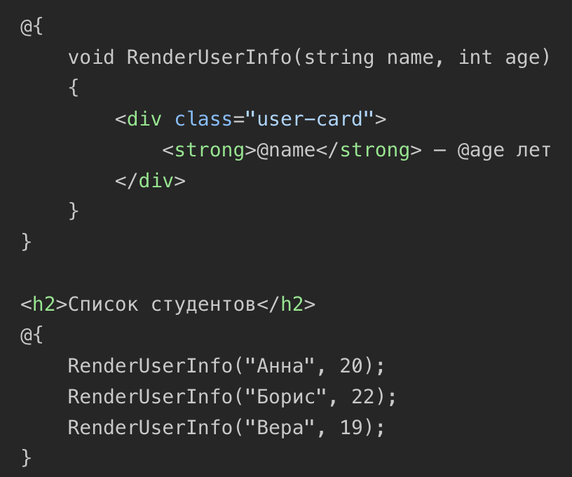
Локальные функции в блоках кода
Внутри @{ } можно объявлять локальные функции
Удобны для создания переиспользуемых шаблонов разметки
Без модификаторов доступа (public, private)
Могут возвращать значения или быть void

Slide 12
@helper — шаблонные делегаты
В классическом ASP.NET MVC был@helper для создания переиспользуемых шаблонов
В ASP.NET Core вместо @helper используются:
  локальные функции
  шаблонные делегаты через Func<T, IHtmlContent>
  Tag Helpers и Partial Views (для более сложных случаев)

Slide 13
Пример шаблонного делегата (замена @helper):
@using Microsoft.AspNetCore.Html
@{
Func<dynamic, IHtmlContent> userBadge = @<span class="badge">@item.Name — @item.Role</span>;
}
@{
var users = new[]
{
new { Name = "Анна", Role = "Admin" },
new { Name = "Борис", Role = "User" }
};
}
@foreach (var u in users)
{
@userBadge(u)
<br />
}

Slide 14
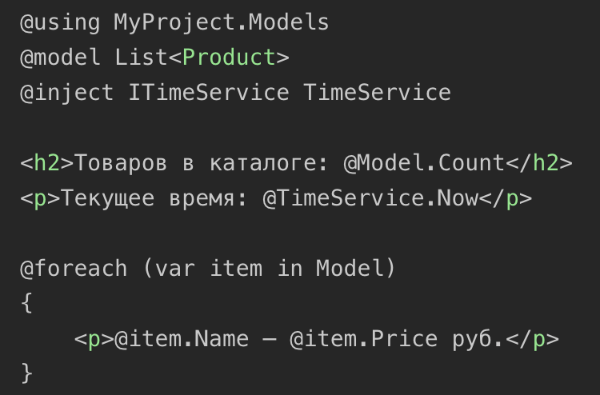
Директивы Razor
@using - подключение пространств имён
@model - тип модели, переданной в представление
@inject - внедрение сервиса из DI-контейнера в представление
@page - делает файл Razor Page (маршрутизируемым)

Slide 15
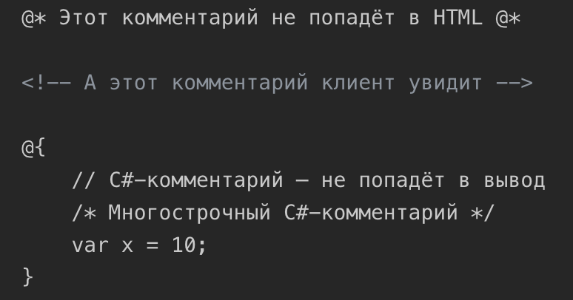
Комментарии в Razor
Razor-комментарии: @* ... *@— не попадают в итоговый HTML
HTML-комментарии: <!-- ... --> — попадают в ответ клиенту
C#-комментарии внутри @{ }: // и /* */

Slide 16
Layouts, Sections, ViewStart, ViewImports

Slide 17
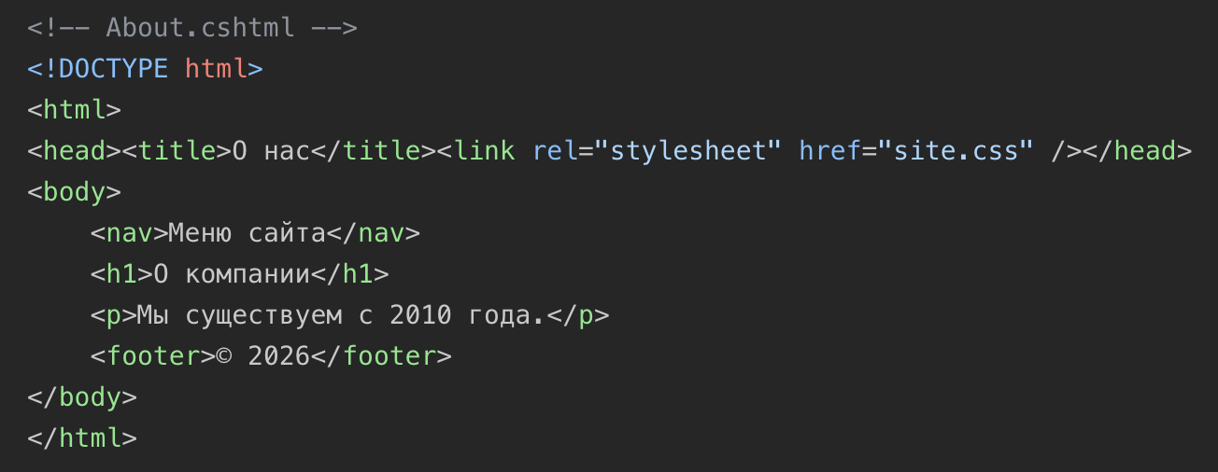
Проблема: повторяющийся код
Без layout каждый View содержит полный HTML: <!DOCTYPE>, <head>, <body>
Шапка, меню, футер, подключение скриптов повторяются на каждой странице
Layout решает эту проблему — общий каркас выносится в отдельный файл
Без layout -> плохо. В примере → При изменении меню нужно править каждую страницу.

Slide 18
Layout — мастер-страница
Layout — общий шаблон (каркас) для группы представлений
Располагается обычно в View/Shared/_Layout.cshtml
@RenderBody - место, куда вставляется содержимое конкретного представления
Представление указывает layout через свойство Layout

Slide 19
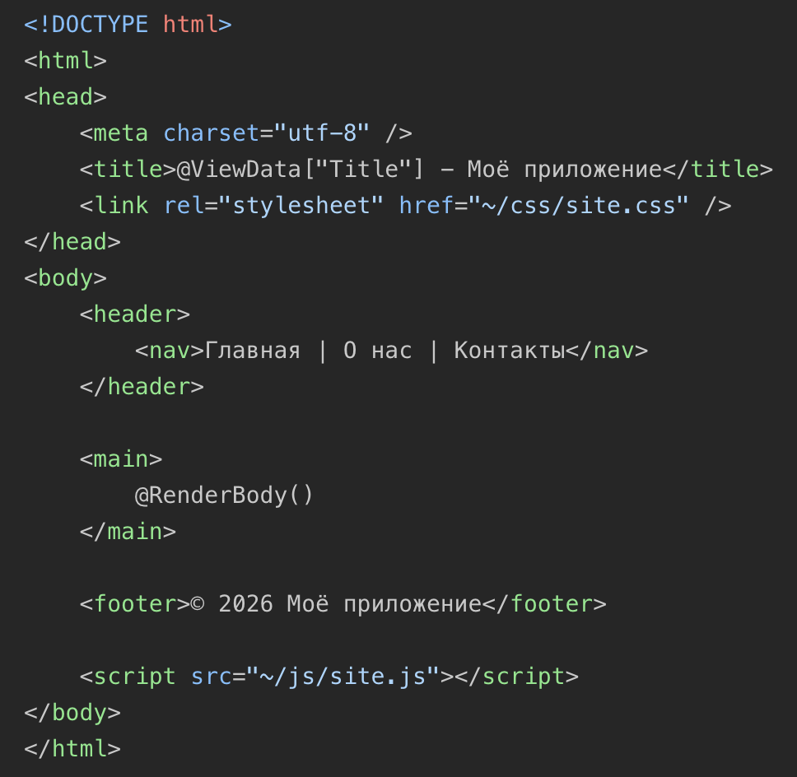
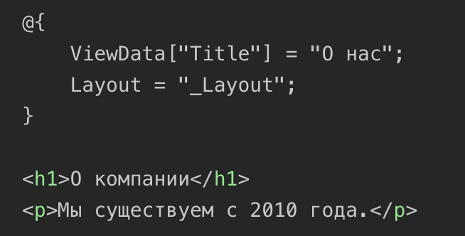
_Layout.cshtml: About.cshtml:

Slide 20
Иерархия layout-ов
Layout может сам ссылаться на другой layout — образуется иерархия
Поиск layout по путям:
  /View/[Контроллер]/_Layout.cshtml
  /View/Shared/_Layout.cshtml
Более близкий файл приоритетнее
Схема:
_Layout.cshtml (базовый каркас)
└── _LayoutAdmin.cshtml (админ-панель, вкладывается в базовый)
└── Admin/Dashboard.cshtml (конкретная страница)

Slide 21
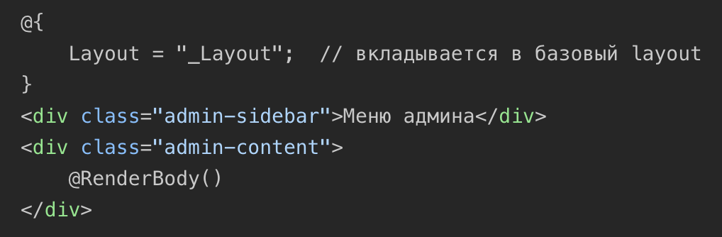
_LayoutAdmin.cshtml:

Slide 22
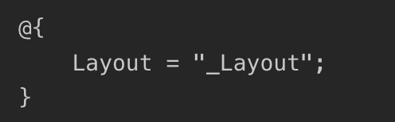
_ViewStart.cshtml
Код _ViewStart.cshtml выполняется до кода каждого представления в той же папке
Убирает необходимость вручную указывать Layout в каждом View
Помещается в папку View (или подпапку)
Иерархический: ближайший к представлению _ViewStart приоритетнее
Views/_ViewStart.cshtml:
Теперь в About.cshtml не нужно писать Layout = "_Layout — это подставится автоматически.

Slide 23
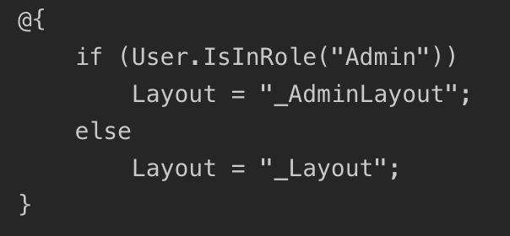
Динамический выбор layout:

Slide 24
_ViewImports.cshtml
_ViewImports.cshtml - общие директивы для всех представлений в папке
Помещается в View/ — директивы применяются ко всем View
Иерархический: настройки из подпапки переопределяют настройки из родительской
Типичное содержимое: @using, @model, @addTagHelper

Slide 25
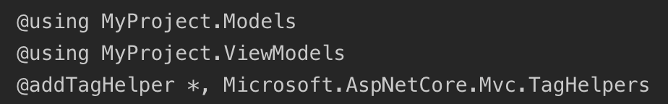
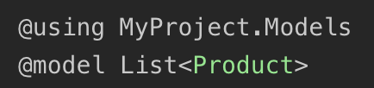
Views/_ViewImports.cshtml:
Раньше в каждом View пришлось бы писать:
Теперь @using MyProject.Models доступен везде автоматически.

Slide 26
Sections — именованные секции
@RenderBody - обязательная, выводит основное содержимое
@RenderSection("Name") - выводит именованную секцию из представления
По умолчанию секция обязательна — представление должно её определить
@RenderSection("Name", required: false) - необязательная секция
IsSectionDefined("Name") - проверка, определена ли секция

Slide 27
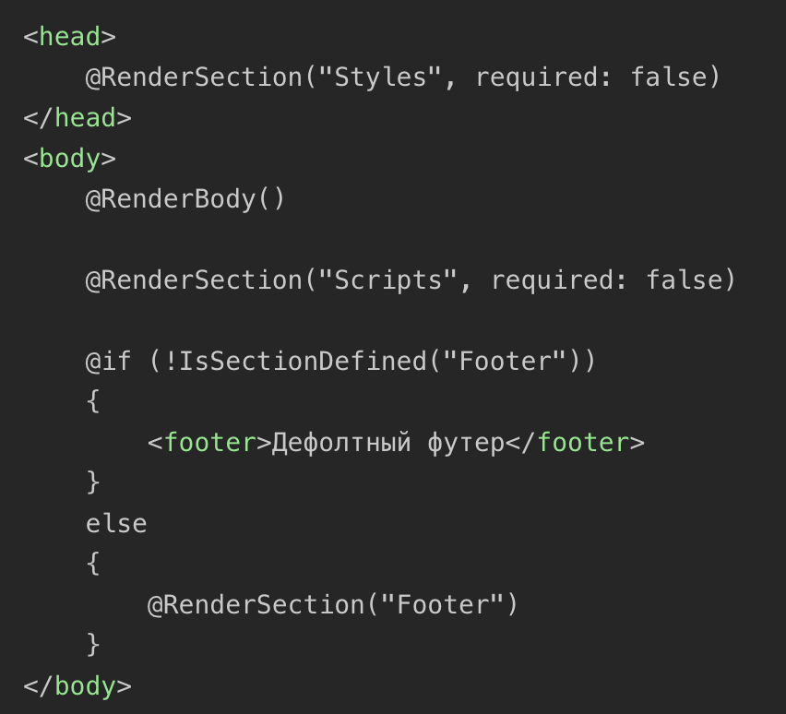
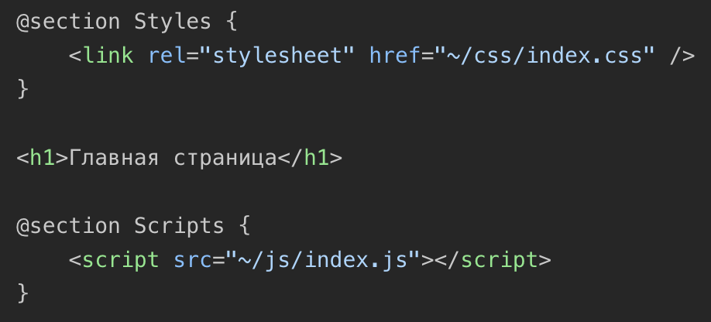
_Layout.cshtml: Index.cshtml:

Slide 28
Partial Views — переиспользуемые фрагменты
Partial View — фрагмент Razor-разметки для повторного использования
Не имеет своего контроллера — получает данные от родительского View
Не содержит @page и не имеет layout
Обычно располагается в ViewShared/ или View/[Controller]/
Имя по договорённости начинается с _ (например, _LoginPartial.cshtml

Slide 29
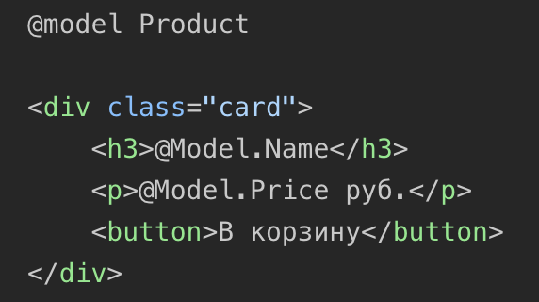
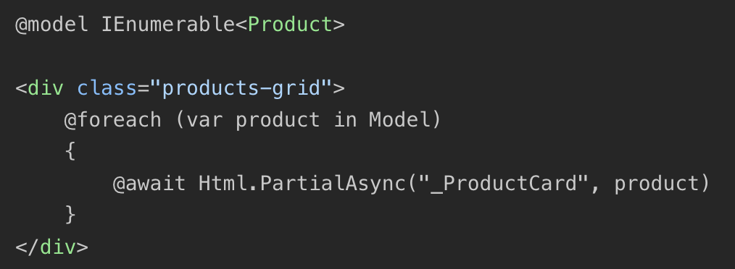
_ProductCard.cshtml:
Использование в Index.cshtml:

Slide 30
ViewComponents — когда partial мало
ViewComponent — «мини-контроллер»: объединяет C#-логику и представление
Имеет собственную логику получения данных — не зависит от родительского контроллера
Поддерживает dependency injection (DI)
Не участвует в маршрутизации — вызывается из представления
Состоит из двух частей: класс (наследник ViewComponent) + Razor-представление
Когда partial view не хватает:
Нужны данные, которых нет в модели родительского View
Нужна бизнес-логика (запрос к БД, сервису)
Нужна тестируемость

Slide 31
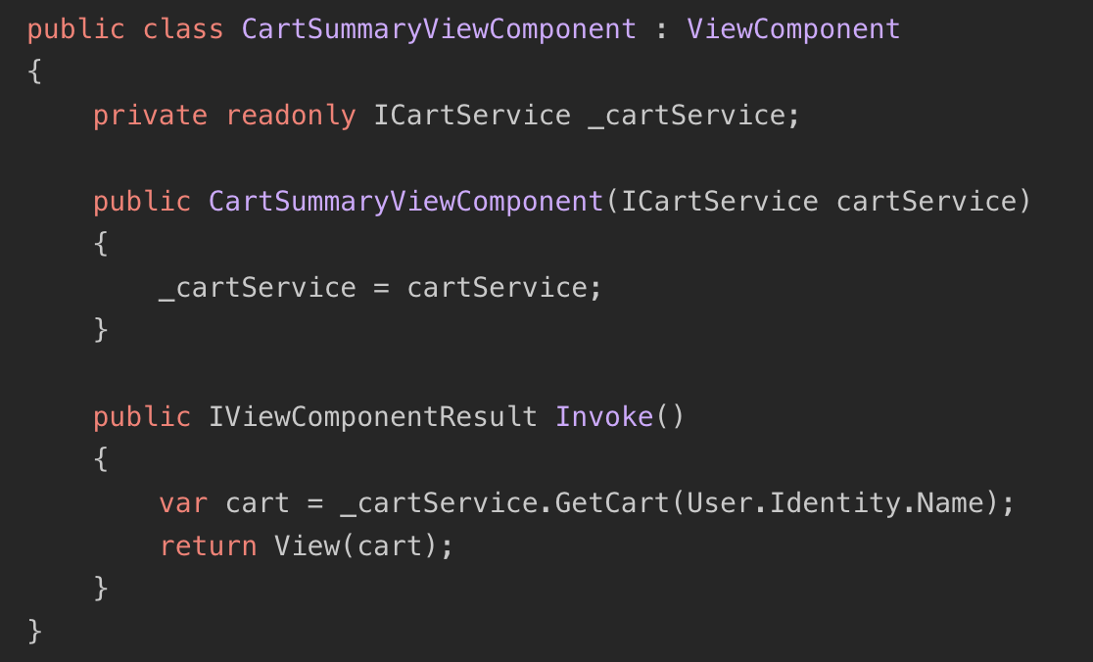
ViewComponent — пример кода
CartSummaryViewComponent.cs:
Класс наследуется от ViewComponent
Метод Invoke или InvokeAsync - точка входа

Slide 32
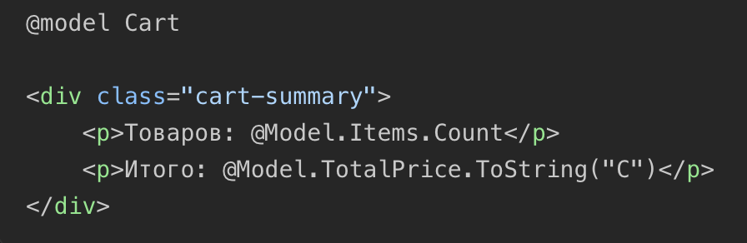
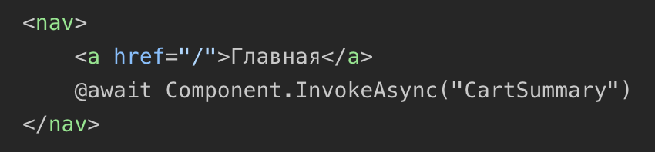
Views/Shared/Components/CartSummary/Default.cshtml:
Использование в _Layout.cshtml:
Вызов из View: @await Component.InvokeAsync("CartSummary")
Суффикс ViewComponent в имени класса отбрасывается автоматически

Slide 33
Сравнение Partial View vs ViewComponent
Параметр | Partial View | ViewComponent
Логика | Нет — данные из родительского View | Есть — собственный C#-класс
Данные | Из ViewData, ViewBag, Model родителя | Независимо — сам получает через DI
Тестируемость | Сложно | Да, можно unit-тестировать
Производительность | Быстрее (нет логики) | Чуть тяжелее, но незначительно
Когда использовать | Переиспользуемая разметка, данные уже есть | Виджет с собственной логикой данных
Примеры выбора:
Partial: шапка, футер, карточка товара (данные уже в модели)
ViewComponent: корзина в шапке, последние статьи, меню с ролями

Slide 34
Практическая работа
Панель администратора с динамическими дашбордами

